Slide 1

2017 iOS 프로그래밍 프로젝트
About
컴퓨터소프트웨어과 201412038 박찬형
ark9659@gmail.com

Slide 2
INDEX
About Project
Source / Storyboard
Screenshots
Demo
Source Description
Production / Improvement Task

Slide 3
About Project
용도
포트폴리오와 자기소개서를 정리해놓고 필요할 때 마다 찾아 볼 수
있도록 만든 iOS 기반 앱
개발기간
2017.11.30 ~ 2017.12.08
개발 환경
macOS Sierra 10.12.6, Xcode 8.3.3
개발 언어
Swift 3

Slide 4
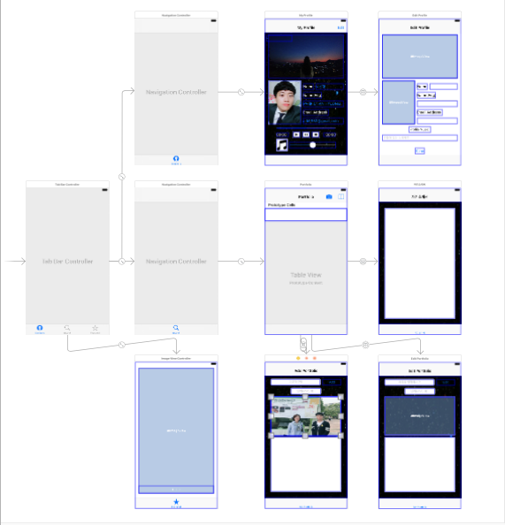
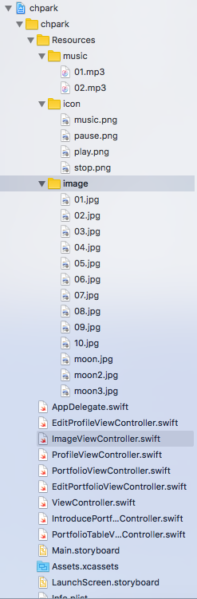
Source / Storyboard

Slide 5
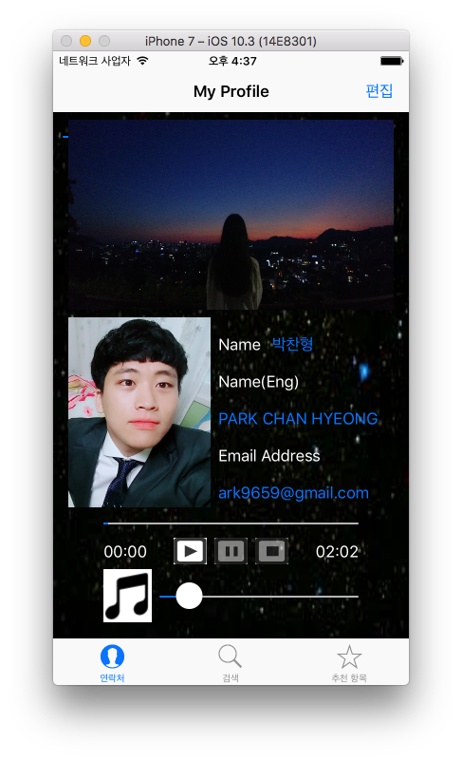

Screenshots

Slide 6
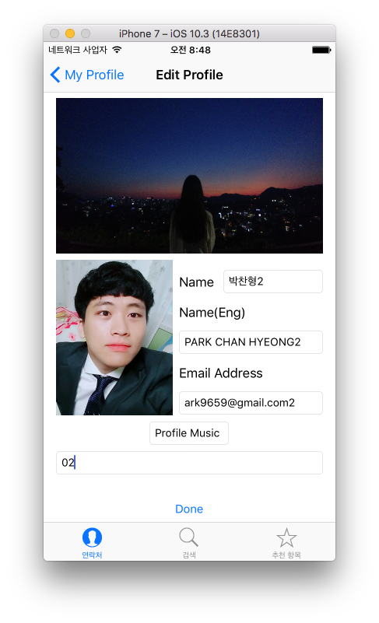
Screenshots

Slide 7

Screenshots

Slide 8
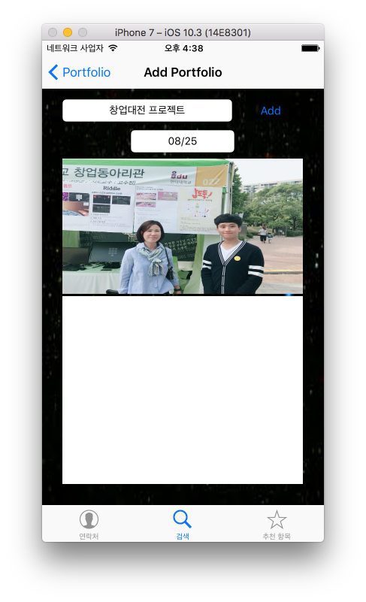
Screenshots

Slide 9
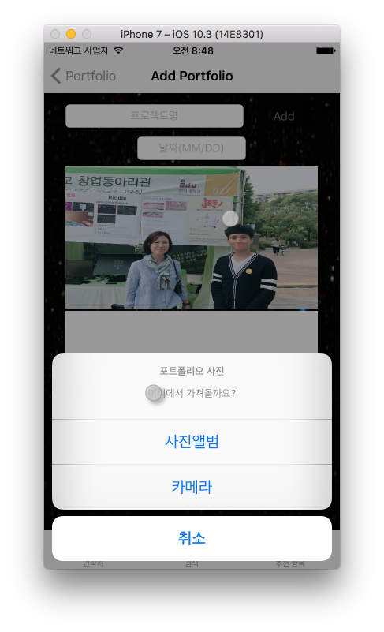
Screenshots

Slide 10
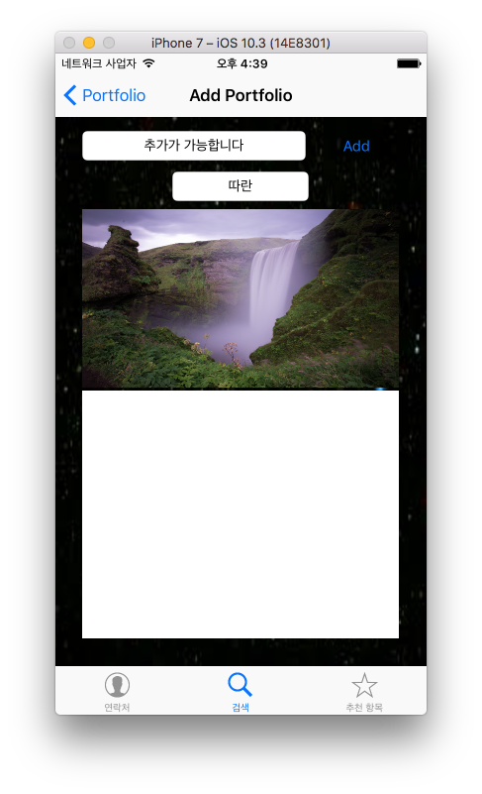
Screenshots

Slide 11
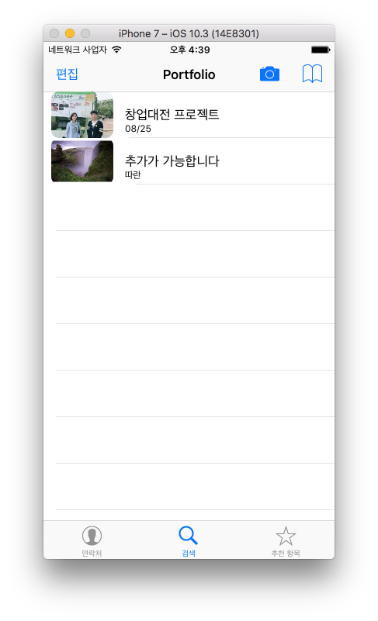
Screenshots

Slide 12
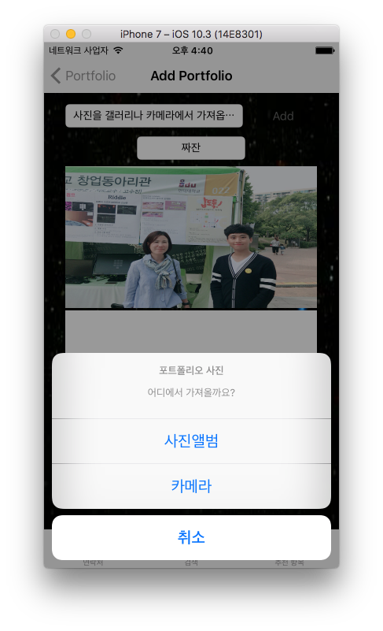
Screenshots

Slide 13
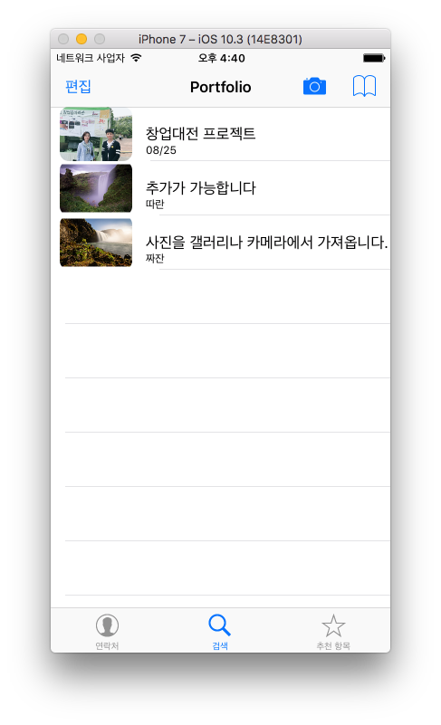
Screenshots

Slide 14
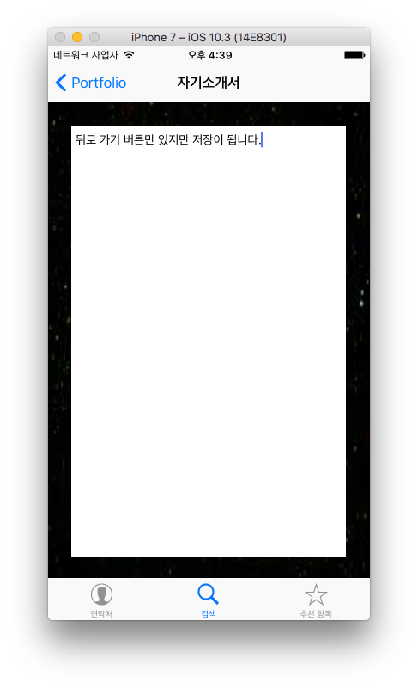
Screenshots

Slide 15
Screenshots

Slide 16
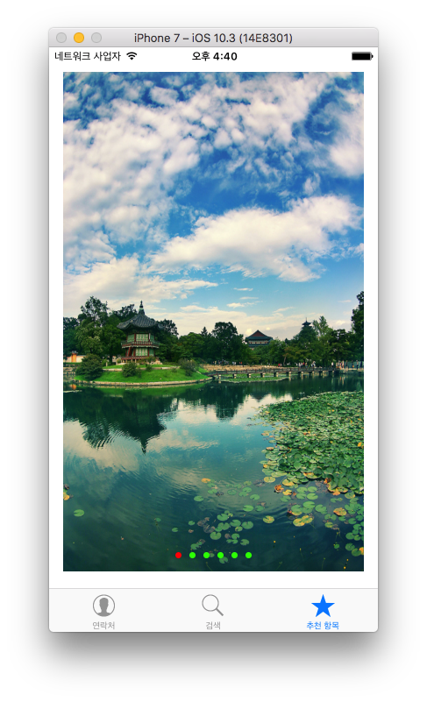
Screenshots

Slide 17
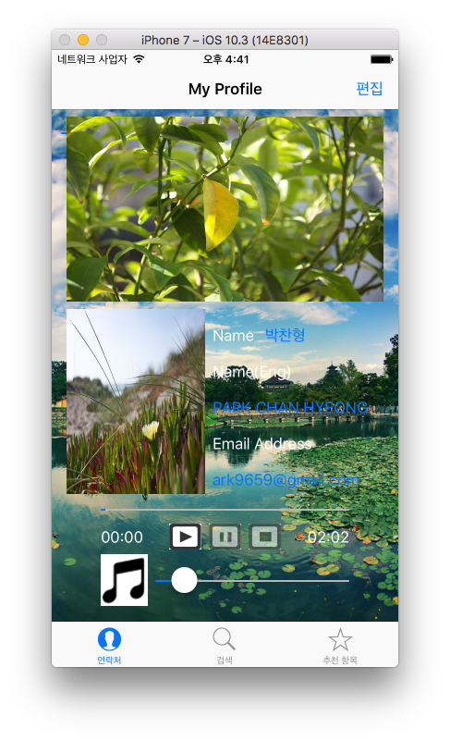
Screenshots

Slide 18
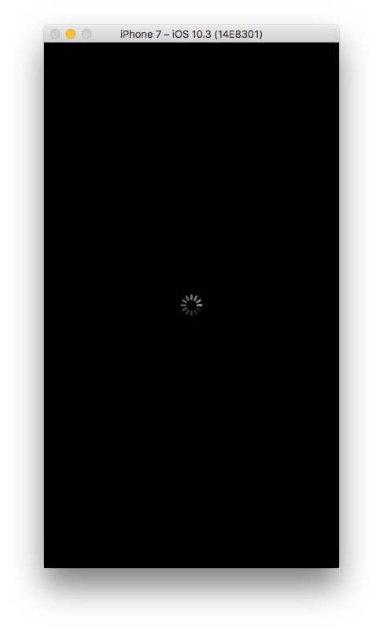
Demo

Slide 19
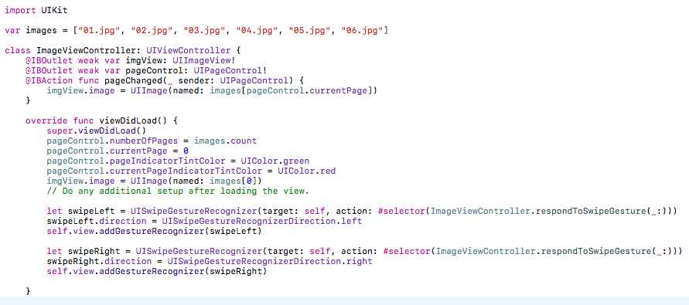
Source Description

Slide 20
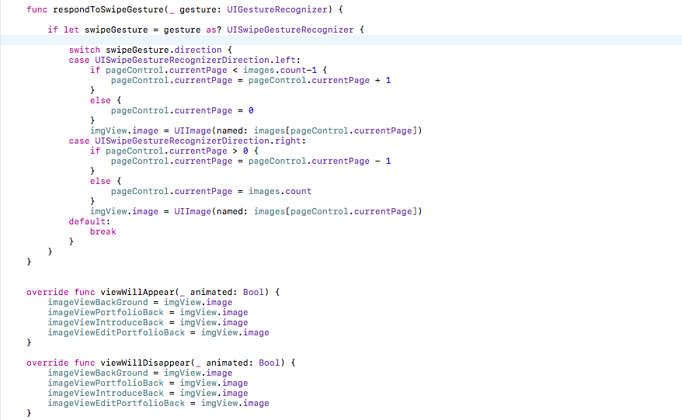
Source Description

Slide 21
Production
제작 후기
도움을 얻기 위해 영어 원문을 정말 많이 읽어봤습니다.
페이지가 눈 앞에 뜬 순간 영어 공부의 필요성을 몸소 느꼈습니다. 영어공부 하실분
생각처럼 쉽게는 못 만들었는데 낯선 언어였음에도 불구하고 소스도 여기저기 뜯어보고 이것저것 찾아보면서 결국 하나씩 고쳐나가서 너무 즐거운 시간이었습니다.
처음에 계획을 너무 거창하게 잡았는데, ‘아직 이정도는 힘들겠구나’ 느꼈을 때 조금 부끄러웠습니다. 저 스스로를 좀 더 잘 알아야겠습니다.
집에서 편하게 이것저것 만져보고싶은데 학교에서만 해야 해서 한정된 시간에 완성본을 내려고 하니 자꾸 계획에서 줄여나가는 느낌이여서 되게 아쉬웠습니다.
iOS에 흥미가 생겨서 특강이 만약 2월에 개설 된다면 정말 열심히 들을 계획입니다.
아 그리고 PPT는 제때제때 재깍재깍 만들어야겠습니다.

Slide 22
Improvement
Task
추후 개선 과제
Custom cell을 클릭했을 때 View의 전환이 되도록 만들어 보자!
PageController로 사진을 선택하면 ‘즉시’ 배경화면으로 적용되도록 만들어 보자!
참고문헌 및 사이트
Do it! 스위프트로 아이폰 앱 만들기 입문
https://stackoverflow.com/questions/35665318/different-size-of-image-using-cell-imageview-image-swift (커스텀 셀 만들기 정말 도움 많이 받음)

Slide 23
Thanks
for
Listening

